Slide 1
ТеМА:Тормозные системы.
ОГАПОУ «Борисовский агромеханический техникум»
Выполнил студент
Группы №2 ЭРСХТО
Трегубенко Никита

Slide 2
Содержание
Тормозные системы тракторов и автомобилей...3 слайд.
Назначение тормозных систем.............................4 слайд.
Классификация тормозных систем трактора…..5 слайд.
Принцип работы тормозных систем трактора…6 слайд.
Назначение с классификация тормозных систем автомобиля……………………………………..7-8 слайд.
Принцип работы системы тормозов на автомобиле……………………………………......9 слайд.
Тормозные механизмы………………………….10 слайд.
Механический, гидравлический и пневматический привод тормозов………………………………………11-12 слайд.
Регуляторы тормозных сил…………………..13-14 слайд.
Антиблокировачная система……………….........15 слайд.
Устройство и принцип работы стояночного тормоза…....
….........................................................................16-17 слайд.
Характерные неисправности и правила их устранения
…………………………………………………. 18-19 слайд.
Контрольные вопросы…………………………….20 слайд.
Источники………………………………………….21 слайд.

Slide 3
Тормозные системы тракторов и автомобилей
Тормозная система — важнейший элемент безопасности ТС. Она должна обеспечивать одновременное торможение левого и правого движителей. Торможение должно быть эффективным, плавным, без заносов. Работа тормозных систем должна быть надежной, стабильной, экологически безопасной, а управление удобным и легким.

Slide 4
Назначение тормозных систем
Тормозная система ТС предназначена для экстренной остановки, снижения скорости движения и удержания машины неподвижно на стоянках. В тракторах с ее помощью можно совершать крутые повороты.
Тормозная система состоит из тормозного механизма и привода: тормозной механизм препятствует вращению колеса, а тормозной привод служит для управления им.

Slide 5
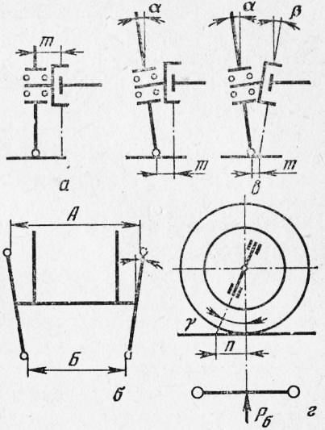
Классификация тормозных систем трактора
Тормозная система трактора состоит из тормозных механизмов и их привода.
Тормозные механизмы представляют собой фрикционные устройства, предназначенные для снижения частоты вращения колес (колесные) или приводных валов (трансмиссионные).
Колесные тормозные механизмы располагают непосредственно у колес, трансмиссионный тормозной механизм монтируется на коробке передач и тормозит вращение приводного (вторичного) вала заднего моста.

Slide 6
Принцип работы тормозных систем трактора
По принципу работы тормозные механизмы бывают ленточные, колодочные и дисковые.
В ленточном тормозе частота вращения вала гасится за счет трения ленты о вращающийся тормозной шкив.
Колодочный тормоз работает на принципе трения тормозных колодок, прижимаемых к внутренней рабочей поверхности тормозного барабана, вращающегося вместе с колесом.
Дисковый тормозной механизм состоит из дисков, вращающихся вместе с валом, и нажимных тормозящих дисков. При нажатии на педаль тормоза нажимные диски поворачиваются навстречу друг другу, шарики между этими дисками выкатываются из выемок по скосам и раздвигают диски. Вращающиеся диски с фрикционными накладками прижимаются нажимными дисками к неподвижному корпусу, при этом вращение вала затормаживается.

Slide 7
Назначение и классификация тормозных систем автомобиля
Тормозная система автомобиля служит для снижения его скорости или полной остановки.
По назначению выделяют следующие типы тормозных систем: рабочую, резервную и стояночную.
1. Рабочая (основная) тормозная система предназначена для снижения скорости движения автомобиля и для его остановки. Часть системы, которая переносит усилие с педали тормоза на тормозные колодки, называют тормозным приводом.
а. Механический привод осуществляется при помощи тросов и рычагов: механический, пневматический, гидравлический и комбинированный. Из-за его малой эффективности и неудобства обслуживания в современном автомобилестроении практически не используется. Существуют различные виды тормозных приводов.

Slide 8
б. Пневматический привод в своей работе использует разрежение воздуха. В настоящее время распространен на грузовиках и автобусах.
в. Гидравлический привод приводится в действие благодаря жидкости на основе спирта, гликоля или силикона. Распространен повсеместно д. Комбинированный привод использует несколько типов энергоносителей и, ввиду своей сложности, не применяется без крайней необходимости.
2. Резервная (запасная) тормозная система включается при неисправности рабочей системы. В современном автомобилестроении, как правило, выполнена не автономно, а в составе одной из частей рабочей системы.
3. Стояночная тормозная система, в первую очередь, служит для предотвращения нежелательного самопроизвольного движения автомобиля во время стоянки.
Кроме того, ее используют для облегчения трогания в гору, при длительной остановке в «пробке», для ухода в управляемый занос или при полном отказе рабочей тормозной системы.

Slide 9
Принцип работы системы тормозов на автомобиле
В связи с тем, что сегодня распространены транспортные средства с разными типами рабочей тормозной системы, принцип работы тормозного механизма будет рассмотрен на примере самой часто употребляемой — гидравлической.
Как только водитель нажимает на тормозную педаль, нагрузка сразу же начинает передаваться к усилителю тормозов. Усилитель вырабатывает дополнительное давление и передает его на главный тормозной цилиндр. Поршень цилиндра тут же нагнетает жидкость через специальные шланги и подает ее к тем цилиндрам, которые установлены на самих колесах. При этом давление тормозной жидкости в шланге сильно повышается. Жидкость поступает на поршни колесных цилиндров, которые начинают вращать колодки к барабану.
Как только водитель сильнее нажимает на педаль или же повторяет нажатие, соответственно будет увеличиваться давление тормозной жидкости во всей системе. Сообразно повышению давления будет усиливаться трение между колодками и барабанным устройством, что замедлит скорость вращения колес. Таким образом, наблюдается прямая связь между силой нажатия на педаль и замедлением скорости автомобиля.
После того, как водитель отпускает педаль тормоза, она возвращается на свое исходное место. Вместе с ней поршень главного цилиндра прекращает нагнетание давления, колодки отводятся от барабана. Давление тормозной жидкости спадает.
Работоспособность всей тормозной системы всецело зависит от работоспособности каждого ее элемента. Тормозная система является одной из самых важных в автомобиле, поэтому не терпит пренебрежительного отношения. В случае подозрения на каике-либо дефекты в ее работе, или появление индикации от датчика колодок, следует немедленно обратиться к профессионалам. ГК Favorit Motors предлагает свои услуги по диагностике степени износа и замене любых компонентов системы торможения. Качество работ и предоставление разумных цен на услуги гарантировано.

Slide 10
Тормозные механизмы
Тормозной механизм выполняет в автомобиле процесс торможения, то есть препятствует вращению колеса с целью понижения скорости или полной остановки. На сегодняшний день большинство автопроизводителей используют фрикционный тип тормозных устройств, принцип работы которого заключается в организации силы трения между вращающимися и стационарными элементами.
Обычно тормоза располагают во внутренней полости самого колеса, в этом случае такой механизм называют колесным. Если тормозное устройство включается в состав трансмиссии (за КПП), то механизм носит названием трансмиссионного.
Вне зависимости от места размещения и формы вращающихся деталей, любой тормозной механизм призван создавать максимально возможный тормозной момент, который не зависит от износа деталей, наличия конденсата на поверхности колодок или их степени нагрева во время трения. Обязательным условием для оперативного срабатывания механизма является конструкция устройства с минимальным зазором между двумя соприкасающимися поверхностями. В ходе длительной эксплуатации величина этого зазора неизменно будет увеличиваться за счет износа.

Slide 11
Механический и гидравлический привод тормозов
Механический тормозной привод представляет собой систему тяг, рычагов, тросов, шарниров и т. п., соединяющих тормозную педаль с тормозными механизмами. До середины 1940-х гг. такой привод применялся в рабочей и стояночной тормозных системах. Главное преимущество механического привода — простота и надежность конструкции. В простейшем виде он состоит из тормозной педали, установленной в кабине водителя, соединенной тягами или тросами с разжимным устройством механического типа колесных или трансмиссионных тормозов.
Гидравлический тормозной привод автомобилей является гидростатическим, т. е. таким, в котором передача энергии осуществляется давлением жидкости. Принцип действия гидростатического привода основан на свойстве несжимаемости жидкости, находящейся в покое, передавать создаваемое в любой точке давление во все другие точки при замкнутом объеме.

Slide 12
Пневматический привод тормозов
Пневматический тормозной привод для затормаживания автомобиля или прицепа использует сжатый воздух.
Преимущества и недостатки пневматического привода во многом противоположны гидравлическому приводу.
Так, к преимуществам относят неограниченные запасы и дешевизну рабочего тела (воздух), сохранение работоспособности при небольшой разгерметизации, т. к. возможная утечка компенсируется подачей воздуха от компрессора, возможность использования на автопоездах для непосредственного управления тормозами прицепа, использование в других устройствах, таких как пневматический звуковой сигнал, привод переключения многоступенчатых коробок передач, усилитель сцепления, привод дверей автобуса, подкачка шин и т. п.
Недостатками пневмопривода являются: большое время срабатывания вследствие медленного поступления сжатого воздуха к удаленным воздухонаполняемым объемам через трубопроводы с малым диаметром, сложность конструкции, большие масса и размеры агрегатов из-за относительно небольшого рабочего давления, возможность выхода из строя при замерзании конденсата в трубопроводах и аппаратах при отрицательных температурах.

Slide 13
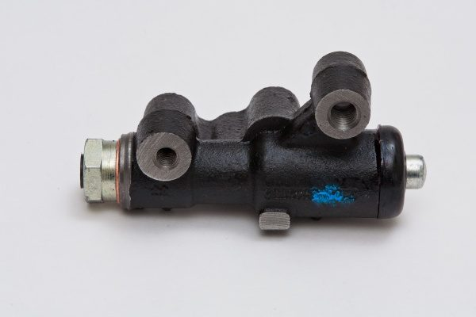
Регуляторы тормозных сил
Регулятор тормозных сил, в народе “колдун”, является одним из узлов тормозной системы автомобиля. Его главное предназначение – это противодействие заносу задней оси автомобиля при торможении. В современных автомобилях механический регулятор заменила электронная система АВS.

Slide 14
“Колдун” применяется для автоматического изменения давления тормозной жидкости в задних тормозных цилиндрах автомобиля в зависимости от нагрузки, действующей на автомобиль в момент торможения. Регулятор давления задних тормозов используется как в гидравлических, так и в пневматических тормозных приводах. Основной целью изменения давления является предотвращение блокировки колес и, как следствие, юза и заноса задней оси. В некоторых автомобилях для сохранения их управляемости и устойчивости дополнительно к заднему приводу устанавливают регулятор и в приводе передних колес.

Slide 15
Антиблокировачная система
Резкое нажатие на тормозную педаль в условиях мокрой или обледенелой дороги приводит к тому, что колеса авто блокируются и покрышки утрачивают сцепление с дорожным покрытием. В результате транспортное средство не только не сбрасывает скорость, но и теряет управляемость, что приводит к аварии. В таких ситуациях профессиональные водители применяют прием прерывистого торможения, что позволяет снизить скорость авто при сохранении сцепления колес с дорогой.
Далеко не все автолюбители способны сохранить выдержку в аварийной ситуации и реагировать на критические дорожные ситуации. Поэтому для предотвращения блокировки ведущих колес при торможении автомобили оснащаются антиблокировочной системой или ABS. Главная задача ABS заключается в том, чтобы сохранить устойчивое положение транспортного средства на всем пути торможения и сократить его длину до минимума.
Сегодня система устанавливается практически на всех автомобилях даже в базовой комплектации, не говоря уже о топовых версиях. Первые модификации антиблокировочных систем появились еще в 1970-х годах, они являлись одним из вариантов улучшения активной безопасности транспортного средства.

Slide 16
Устройство и принцип работы стояночного тормоза
Стояночный тормоз (он же ручной тормоз, или в обиходе “ручник” ) является неотъемлемой частью тормозного управления автомобиля. В отличие от основной тормозной системы, используемой водителем во время движения, стояночная тормозная система служит, в первую очередь, для удержания на месте автомобиля, стоящего на поверхностях с уклоном, а также может быть использована как экстренная аварийная тормозная система при отказе основной. Из статьи узнаем об устройстве и принципе работы ручника. Главное предназначение стояночного тормоза (или ручника) состоит в удержании автомобиля на месте во время длительной стоянки. Также он используется в случае выхода из строя основной тормозной системы при аварийном или экстренном торможении. В последнем случае ручник применяется в качестве притормаживающего устройства. Также ручной тормоз используется при осуществлении резких поворотов на спортивных автомобилях. Стояночный тормоз состоит из тормозного привода (как правило, механического) и тормозных механизмов.

Slide 17
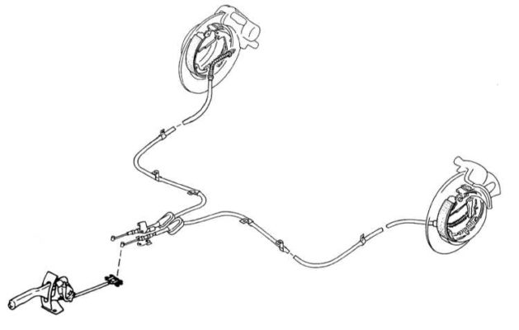
По типу привода ручной тормоз подразделяется на:
механический;
гидравлический;
электромеханический стояночный тормоз (EPB).

Slide 18
Характерные неисправности и правила их устранения
Основные неисправности гидравлической тормозной системы:
- отклонение от прямолинейного движения при торможении;
- большой ход педали тормоза;
- скрежетание при торможении;
- визг, свист при торможении;
- снижение усилия на педали при торможении;
- повышение усилия на педали при торможении;
- вибрация педали при торможении (не путать с пульсацией педали при работе системы ABS);
- низкий уровень тормозной жидкости в бачке.

Slide 19
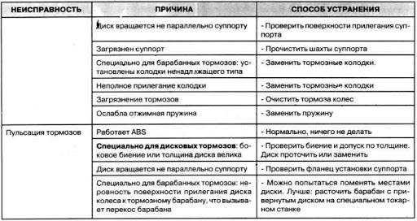
После проведения диагностики тормозной системы специалист предоставит Вам полную информацию о неисправностях и остаточном ресурсе деталей и даст рекомендации по ремонту.
С помощью этой информации вы сможете принять решение о возможности принятия тех или иных мер для восстановления работоспособности тормозной системы. Предложат необходимые запчасти и, используя соответствующее оборудование, осуществят необходимые работы по замене составляющих тормозной системы .

Slide 20
Контрольные вопросы
Принцип работы тормозных систем тракторов.
Назначение тормозных систем автомобилей.
Неисправности тормозов и пути их устранения.

Slide 21
Источники
Нерсинян В.И. Назначение и общее устройство тракторов, автомобилей и сельскохозяйственных машин механизмов: учебник для студ. Учреждений сред. проф. образования – М. : Издательский центр «Академия».2018.
В.А Родичев. Грузовые автомобили:7-е изд.-М. :Издательский центр «Академия»,2009.
В.А Родичев. Тракторы:8-е изд.- М.:Издательский центр «Академия»,2009.
Источник сайт https://ru.wikipedia.org
Источник сайт https://wiki.zr.ru/
Источник сайт https://trustautospb.ru/

